Slide 1
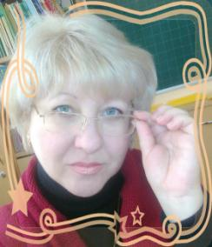
Портфоліо
Від атестації до атестації

Slide 2
Загальні відомості
Проблема самоосвіти.Теоретичні основи
Виховна робота
Результати педагогічної діяльності
Проблема самоосвіти.Практика
Зміст

Slide 3
Учитель початкових класів Херсонської загальноосвітньої
школи І-ІІІ ст.№1 Херсонської міської ради
Педагогічний стаж роботи – 23 роки,з них 17 за програмою “Росток”
Спеціаліст вищої категорії,учитель-методист
Богдалова Олена Олександрівна
Працюю над проблемною темою
Розвиток пізнавальної активності молодшого школяра
ОСНОВНІ ПЕДАГОГІЧНІ ПРАВИЛА:
дитині, як і дорослому потрібна свобода думок;
розвивай в учня допитливість, творчу фантазію;
допомагай знайти істину;
підтримай і допоможи тому, хто цього потребує;
умій зацікавити;
переймай цікаве з досвіду інших;
люби дітей .

Slide 4
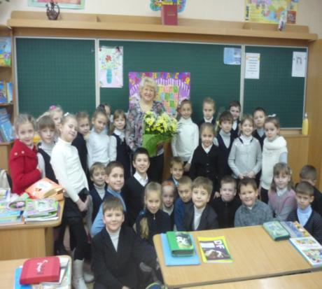
Педагогічне кредо: «Сформуй в дитини бажання навчатися. Пам’ятай, лише людина з добрим серцем може стати справжнім учителем»

Slide 5
Актуальність
В умовах демократизації та національного відродження система освіти повинна забезпечити якісно новий рівень загальноосвітньої, професійної підготовки. Вже в початкових класах міняються пріоритети цілей навчання: на перший план висувається його пізнавальна функція, культ активності, самостійності, нестандартності думки, який забезпечує розвиток інтелекту дитини.
Особливої актуальності набуває проблема розумового виховання у молодшого школяра.
Одним із центральних питань розумового виховання є розвиток пізнавальної активності.
Одне з головних завдань вчителя - домогтися того, щоб кожен урок сприяв розвитку пізнавальної активності дітей.

Slide 6
Вагомий внесок у розробку цієї парадигми належить вітчизняній школі кінця ХІХ - початку ХХ століття. Г. Ващенко приділив увагу необхідності розвитку пізнавальної активності у молодших школярів.
Наукові колективи Л. Занкова, В. Давидова, Д. Ельконіна не тільки розвивали теоретичні засади, а й експериментально підтвердили можливості розкриття резервів учнів у розвитку пізнавальної активності, формуванні здатності до саморозвитку та самопізнання.
Т.О.Пушкарьова.Сучасне розливальне навчання - це модель, покликана вдосконалювати розумові процеси учня з урахуванням можливостей кожної дитини. Це навчання, головною ознакою якого є принцип симфонізму, а не уніфікації.
УЧЕНІ, ЯКІ
ЗАЙМАЮТЬСЯ
ДАНОЮ
ПРОБЛЕМОЮ

Slide 7
В. Сухомлинський
О. Савченко
О. Митник
В. Кириленко
УЧЕНІ, ЯКІ
ЗАЙМАЮТЬСЯ
ДАНОЮ
ПРОБЛЕМОЮ

Slide 8
Для розвитку пізнавальної активності у молодших школярів потрібно:
загально пізнавальні вміння формувати в чіткій послідовності та системі, починаючи з найпростішого. Ця робота проводиться не епізодично, а на кожному уроці;
кожне вміння формувати поетапно. Це означає: створення мотиваційної готовності учнів до виконання певного виду діяльності, засвоєння зразка дій, первинне застосування вмінь виконувати тренувальні вправи;
в основі пізнавальних умінь лежать прийоми розумової діяльності (аналіз, порівняння, абстрагування, узагальнення).

Slide 9
Суперечності між вимогами та можливостями
Психологічні труднощі
Негативне
cтавлення
до навчання
Вплив
сімейного
виховання
Загальна
культура
Різний рівень розвитку психічних процесів
Відсутність
системи
інформаційного
забезпечення

Slide 10
Мета і завдання
1.Створити методичне забезпечення
процесу формування пізнавальної
активності молодших школярів
4.Постійно працювати
над власним
вдосконален-
ням
2.Забезпечити умови для розвитку
пізнавальної активності
учнів
3.Навчати школярів
прийомами
розумової
діяльності
Видатний педагог В.О. Сухомлинський вважав, що навчальний процес у сучасній школі повинен розвивати всемогутню радість пізнання.

Slide 11
Очікувані результати
Вироблення в учнів стійкого і глибокого інтересу до вивчення навчальних предметів.
Здатність до оцінювання своїх здібностей та можливостей.
Уміння здійснити вибір при вирішенні навчальних та життєвих задач.
Швидка,безболісна адаптація у 5 класі.

Slide 12
Є таке загальне педагогічне правило: засвоєння знань відбувається у процесі активної розумової діяльності учнів. Учень повинен не тільки запам’ятати правила або окремі поняття, не пасивно сприймати в готовому виді пояснення вчителем нових знань, а доповнити й осмислити ці знання в процесі самостійної роботи. Отримані таким чином знання на багато разів краще запам’ятовуються і засвоюються .

Slide 13
З метою розвитку пізнавальної активності учнів :
1.Формую мотиваційний аспект навчання .
2. На кожному уроці застосовую пізнавальні завдання.
3. Створюю проблемні ситуації.
Саме «проблема» характеризує певний психологічний стан учнів, який виникає в процесі виконання завдання, що потребують відкриття нових знань про предмет, способах або умовах виконання завдання.
4.Розвиваю психічні процеси- пам’ять, увагу, уяву.
Саме ці якості за даними психологів - основа для розвитку продуктивного мислення і творчих здібностей учнів.

Slide 14
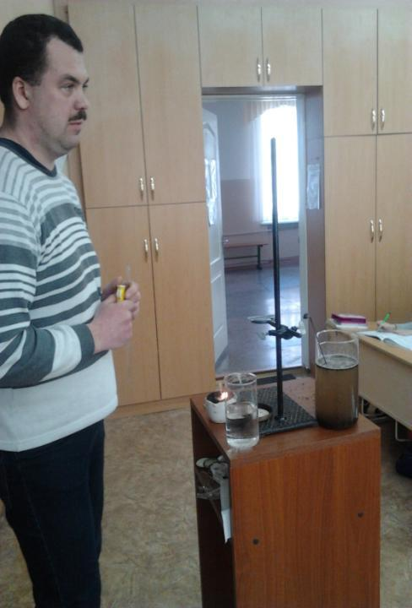

Slide 15
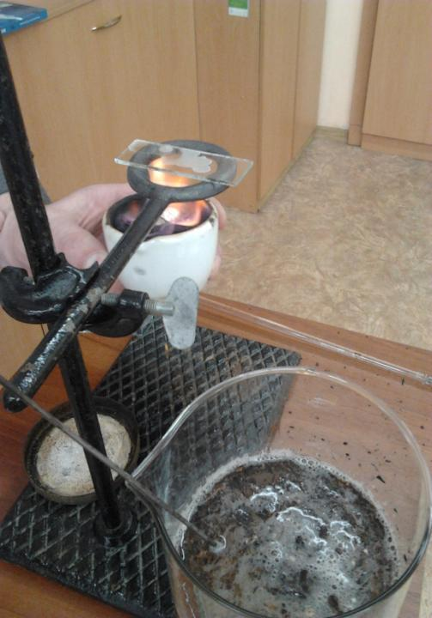

Slide 16
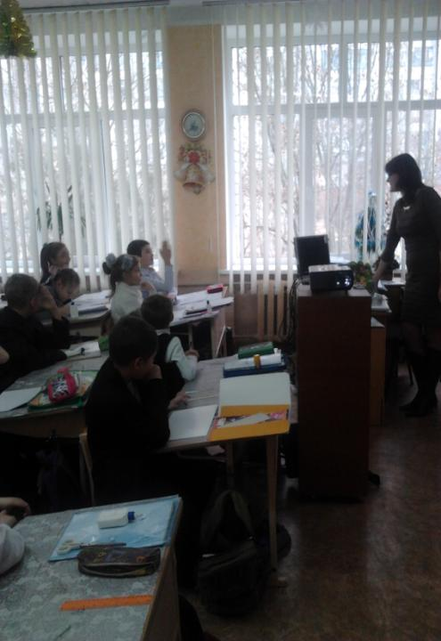

Slide 17
Як створюю методичне забезпечення процесу формування пізнавальної активності молодших школярів
1
1.Індивідуалізація навчання
Запобігання відставанню слабо встигаючих і забезпечення розвитку інтересів, нахилів, здібностей усіх учнів відповідно до їхніх якостей, особливостей психіки.
Де? На уроці, при виконанні домашніх завдань та у позакласній роботі.
Коли? Під час закріплення навчального матеріалу і його практичного застосування; важче коли діти опановують нові знання.
2.Мотивація навчання. На думку Л.М. Толстого, знання тільки тоді знання, коли набуті зусиллями думки, а не пам’яті.

Slide 21
3.Залучення до самостійної діяльності на уроках.
Самостійність пов’язана з ініціативою, з пошуком різних шляхів вирішення навчально-пізнавальних задач без участі дорослих та допомоги з боку. Від розвитку самостійності з раннього дитинства залежить активність дитини, його орієнтування в навколишньому середовищі.
4.Залучення дітей до участі в процесі навчання.
Створення проектів,проведення фрагменту уроку,перевірка роботи товариша,доповіді з теми уроку….
5.Ігрова діяльність на уроці.
Рольові ігри,інсценізація,декламування,КВК…
6.Використання інтерактивних технологій та ІКТ.
7.Залучення батьків до участі у навчально-виховному процесі.
Проведення дослідів,відвідування музею,виставок,свят .…
8.Створення відповідних зовнішніх умов навчання .
Організація уроку, його зміст, методи роботи тощо.

Slide 22
Забезпечення умов для розвитку пізнавальної активності учнів
2
1.Працюю над створенням комфортного мікроклімату в класі.(Анкетування,класні години,спільна праця…)
2.Залучаю учнів та батьків до участі в позакласних заходах,як то конкурси, свята,походи до музею,виїзди до комплексів зеленого туризму,тощо.
3.Осучаснюю матеріально-технічну базу класної кімнати.
4.Співпрацюю з психологом, батьками учнів.
5.Займаюсь самоосвітою.

Slide 23
3
Вибрала для себе методи що стимулюють пізнавальну активність і сприяють збагаченню учнів навчальною інформацією:
1. Метод створення ситуації новизни навчального матеріалу (відчуття збагачення знаннями, створення атмосфери морального задоволення від інтелектуальної праці);
2. Метод опори на життєвий досвід учнів;
3.Метод пізнавальних ігор;
4.Метод створення відчуття успіху в навчанні (зміцнює впевненість у власних силах, пробуджує почуття гідності, бажання вчитися);
5. Метод стимулювання обов’язку і відповідальності в навчанні:
(передбачає демонстрацію учням суспільної та особистої значущості учіння;висунення вимог, дотримання яких означає виконання ними свого обов’язку;привчання їх до виконання вимог;заохочення до сумлінного виконання обов’язків;оперативний контроль за виконанням вимог і за потреби – вказівки на недоліки та зауваження).

Slide 24
Опрацювавши велику кількість літератури не тільки теоретично,але й практично, зробила висновок, що розвитку пізнавального інтересу учнів початкових класів сприяють такі прийоми:
1. Створення проблемних ситуацій під час виконання практичних завдань.
2. Самостійне розв’язання учнями пошукових задач та завдань, що передбачають застосування засвоєних знань на практиці.
3. Розв’язування цікавих задач (логічних, головоломок, задач-жартів).
4. Використання інтерактивних технологій навчання.
5. Ускладнення процесу навчання і учіння різносторонньою діяльністю, яка може задовольнити духовні запити і потреби, і, у свою чергу, впливає на розвиток особистості, формування її інтересів.
6. Формування діяльної позиції школяра в пізнанні.

Slide 25
Впроваджую в свою роботу:
−інтерактивні методи навчання, що передбачають дискусії, оригінальні експерименти, учнівські проекти, тощо;
−організовую процес навчання із залученням учнів до наукового пошуку і використання отриманих знань на практиці;
−створюю творчу атмосферу в процесі навчання, яка позитивно впливає на появу нових, оригінальних ідей, що є однією з головних умов розвитку пізнавальної активності учнів.

Slide 26
Для розвитку пізнавальної активності пропоную такі завдання:
- класифікувати об'єкти, ситуації, явища за різними підставами;
- встановлювати причинно-наслідкові зв'язки;
- бачити взаємозв'язки та виявляти нові зв'язки між системами;
- розглядати систему у розвитку;
- робити припущення, прогнозувати;
- виділяти протилежні ознаки об'єкта;
- виявляти і формувати протиріччя;
- розділяти суперечливі властивості об'єктів у просторі і в часі;
- представляти просторові об'єкти.

Slide 27
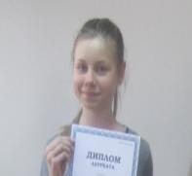
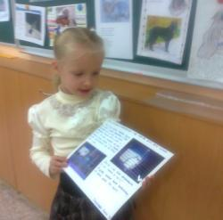
Робота
з обдарованими дітьми
2010/11 н. р. -учениця 4-А класу Желєзнова Валерія посіла І місце у ІІ етапі Всеукраїнського конкурсу з української мови ім. П. Яцика ,
а в ІІІ етапі- ІІ місце .
2013/14 н.р.- учениця 3-А класу Поцелуєва Анастасія посіла І місце у ІІ етапі Всеукраїнського конкурсу з української мови ім. П. Яцика ,а в ІІІ етапі- ІІ місце .
2013/14 н.р. Конкурс “Колосок”-31 учень.
Конкурс “Кенгуру” – 29 учнів.
Конкурс “Патріот” – 31 учень.
Конкурс “Соняшник”-29 учнів.
Конкурс “Бобер”-7 учнів,”Гринвіч”-10.

Slide 28
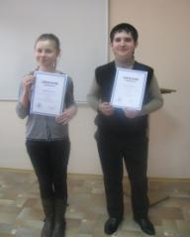
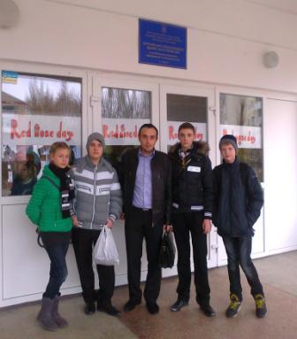
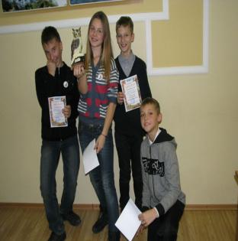
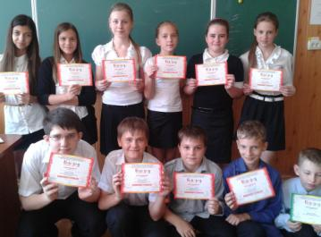
1.ІІ етап Всеукраїнської учнівської олімпіади з математики
2.Всеукраїнський конкурс
«Мультитест – 2012»
3.Конкурс “Кенгуру”
4. Переможці у краєзнавчому брейн-рингу
Мої
випусники

Slide 29
Моніторинг навчальних досягнень учнів з математики – 7-12 б.
3-А
2010/11
н. рік
2-А
84%
4-А
74%
3-А
2009/10
н. рік
відотки
64%
93%
2012/13
2013/14
роки

Slide 30
Моніторинг навчальних досягнень учнів з української мови – 7-12 б.
3-А
2-А
2010/11
н. рік
4-А
3-А
87%
відотки
84%
2009/10
н. рік
79%
94%
2013/14
2012/13
роки

Slide 31
3-А
Темп читання вище норми
29 учнів-94 %(90-180 слів)
Норма-2 учні-6%
2013/14 н.р.

Slide 32
Висновок
Розвиток пізнавальної активності сприяє удосконаленню всього навчального процесу.
В процесі розвитку пізнавальної активності формуються цінні властивості особистості учня, його активний відгук на навколишнє, його творчий задум.
Активізація навчання сприяє об’єднанню сил учителя та учнів, взаємному збагаченню їх інтенсивної діяльності, яка задовольняє обидві сторони. На цій основі виникає потреба у спілкуванні, яке створює цінні довірливі відношення, які забезпечують подальший розвиток пізнавальної активності.

Slide 33
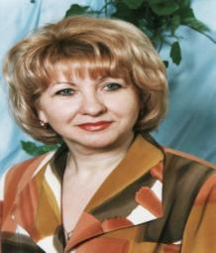
Методична діяльність учителя
2003/12 н. р. -керівник методичного об᾽єднання вчителів початкової школи;під час атестації школи у 2012 р. роботу МО оцінено на високий рівень.
2012/13 н.р.-наставницька діяльність.
2013/14 н.р.-зам.голови журі ІІ етапу Міжнародного конкурсу з української мови ім. П. Яцика (міський тур).

Slide 34
Відкриті заходи
2010/11 н.р.- для слухачів курсів ХАНО проведено семінар та майстер-клас «Використання інформаційних технологій на уроках в початковій школі”.
2011 н.р.-Виступ на телеканалі “Скіфія” щодо проведення ДПА
у 4-х класах.
2011/12 н.р. –для слухачів курсів ХАНО проведено майстер-клас “Конструктор уроку”.
2012/13 н.р.-майстер-клас для вчителів школи “Мотивація навчальної діяльності на уроці математики”(фрагмент уроку)
2013 р. – урок розвитку мовлення “Про що виспівує струмок” (для слухачів курсів ХАНО).
2013 р. – 2 уроки математики для молодих учителів “Нумерація багатоцифрових чисел”,
“ Читання,запис,порівняння багатоцифрових чисел”.
2013 р. – виступ на семінарі “Шляхи самоосвітньої діяльності педагога”.

Slide 35
Друковані роботи
1.Здано до друку у “Шкільний світ”
відкритий урок з розвитку мовлення
“Про що виспівує струмок”.
2.Беру участь у розробці конспектів
уроків з “Природознавства”,2 клас.
Збірка готується Херсонською академією
неперервної освіти.

Slide 36
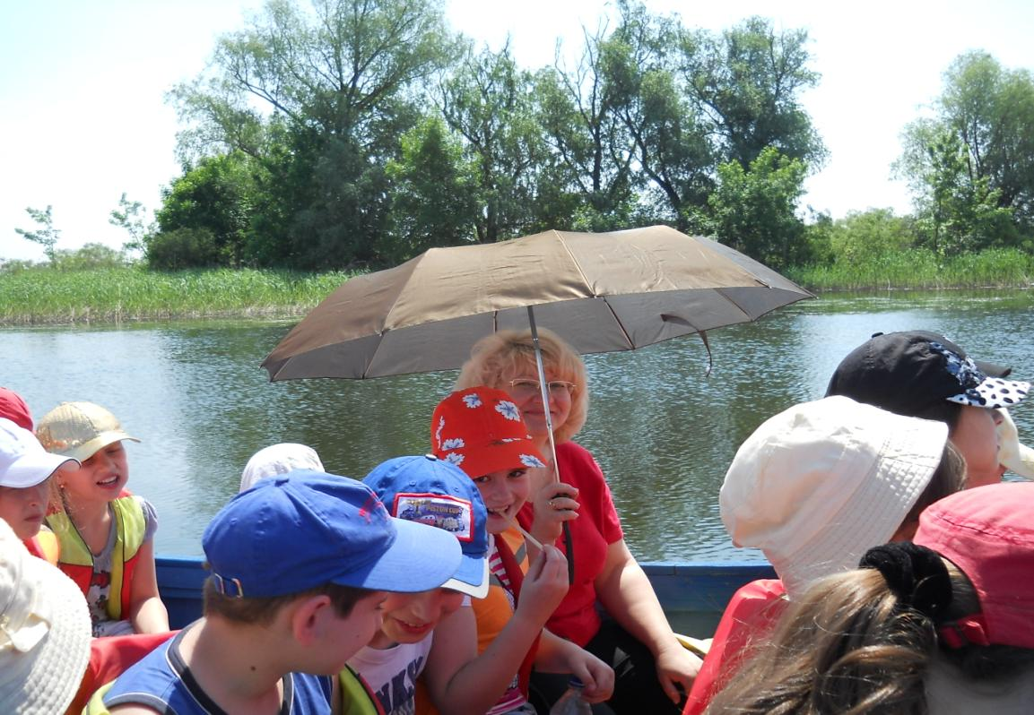
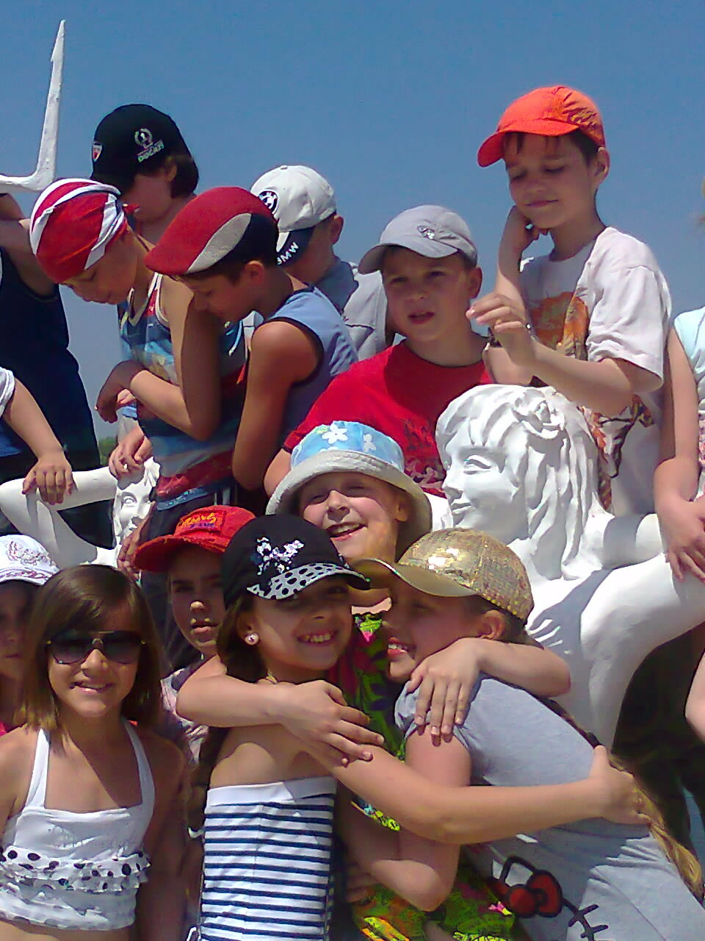
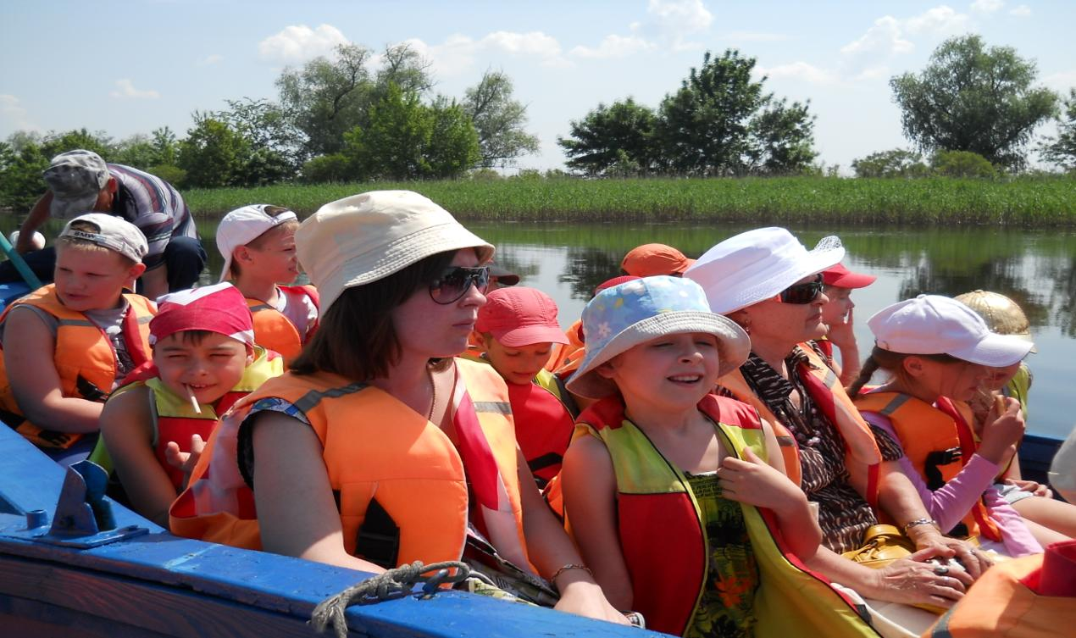
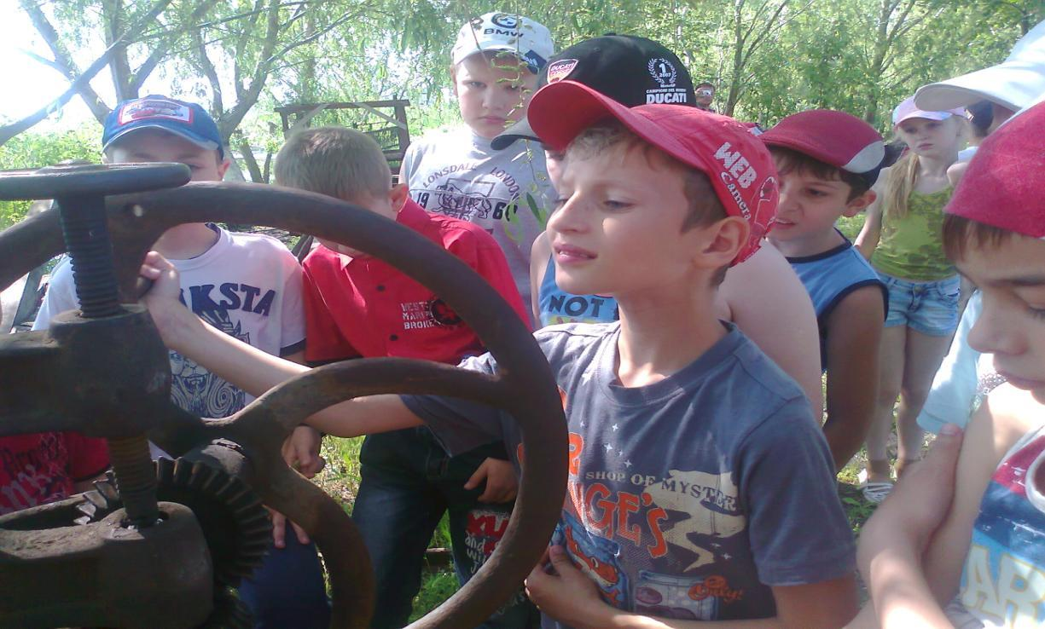
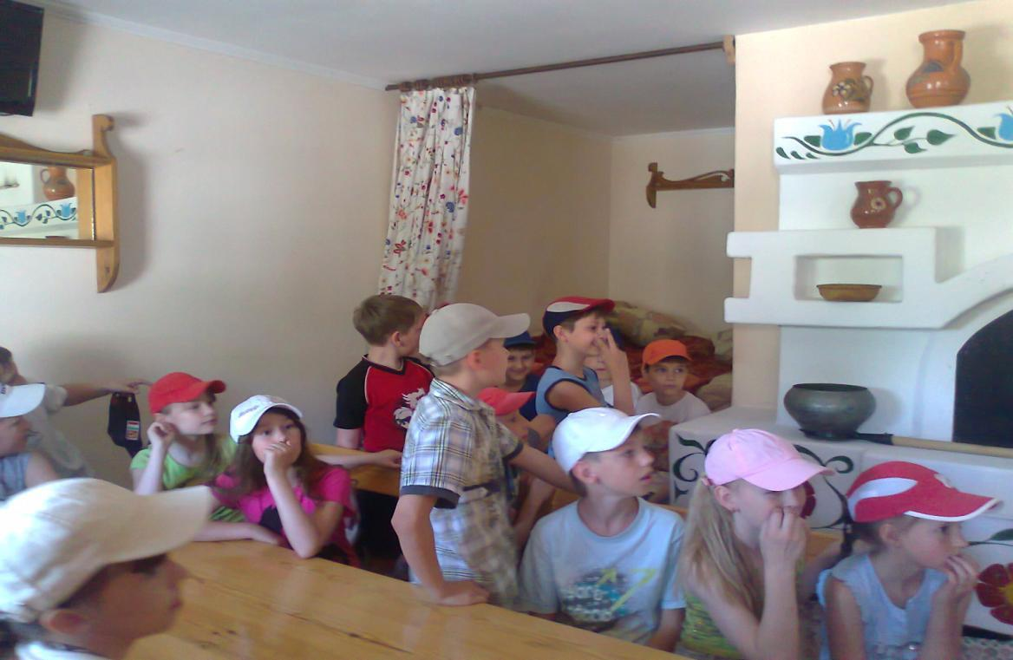
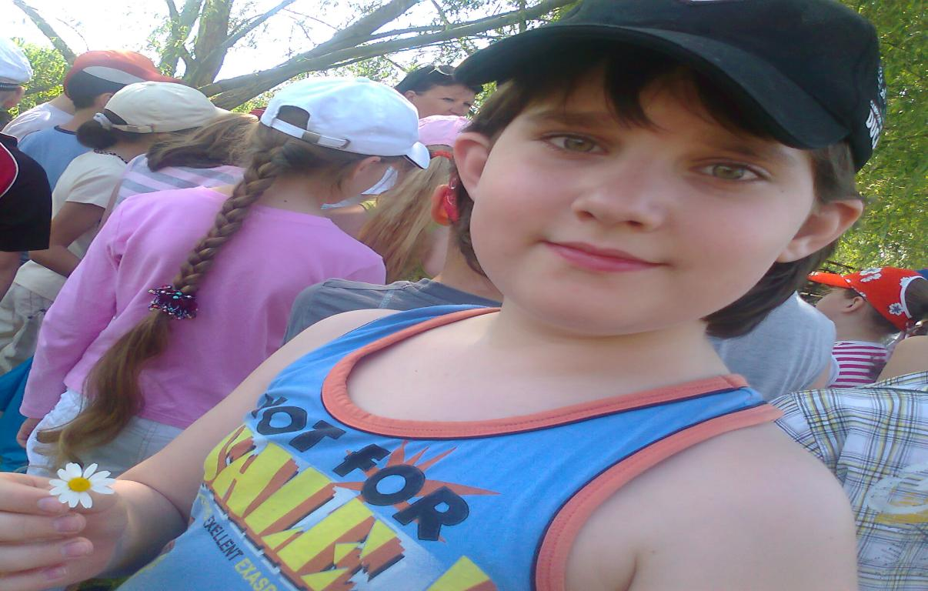
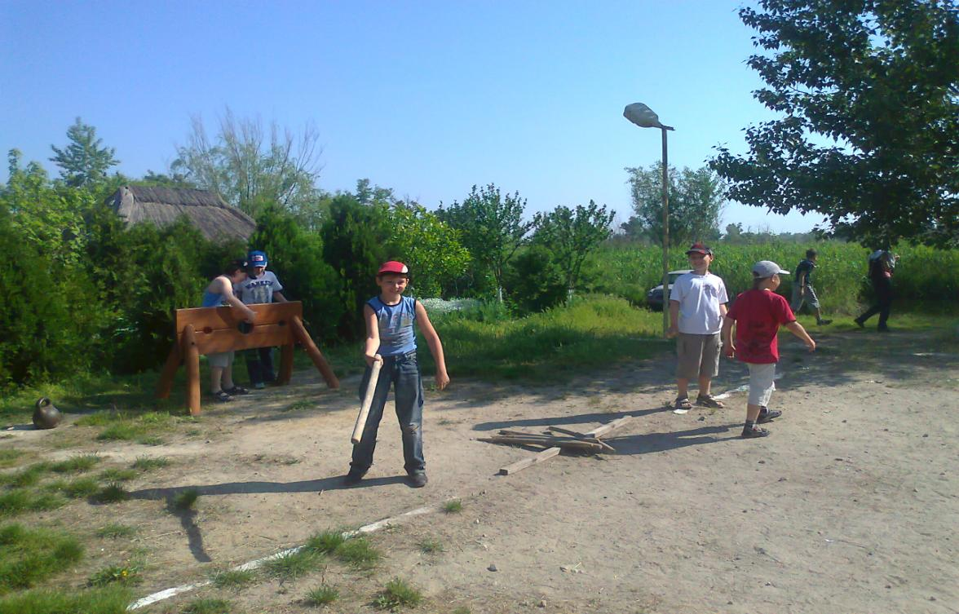
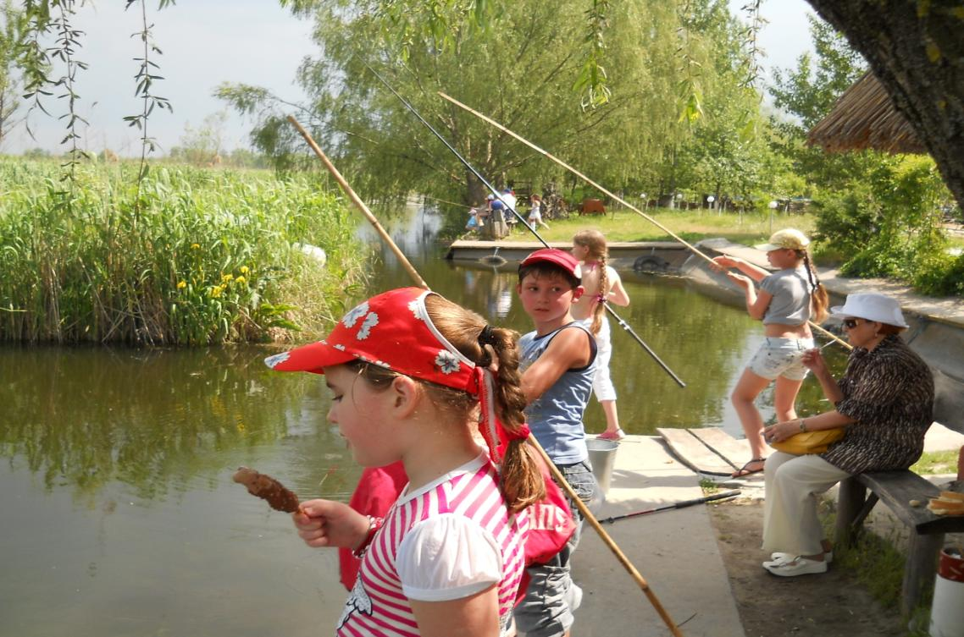
Досліджуємо природу рідного краю!

Slide 37
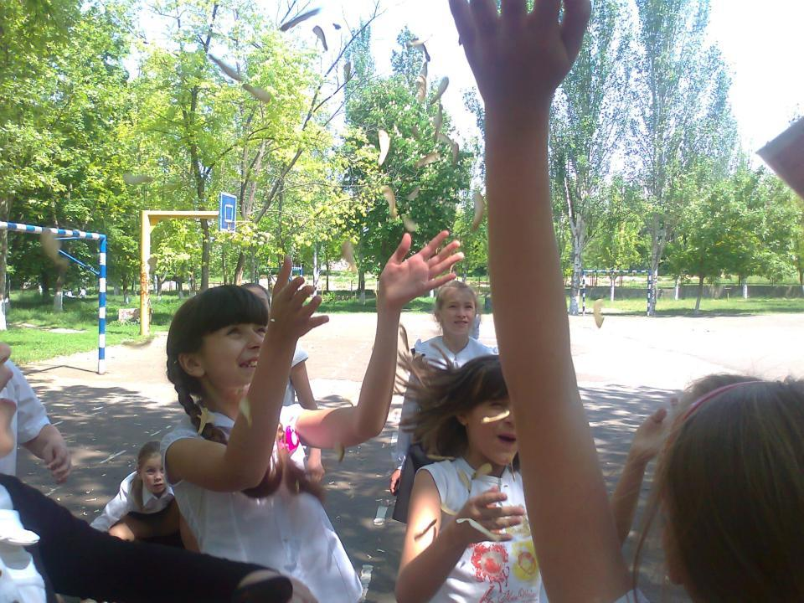
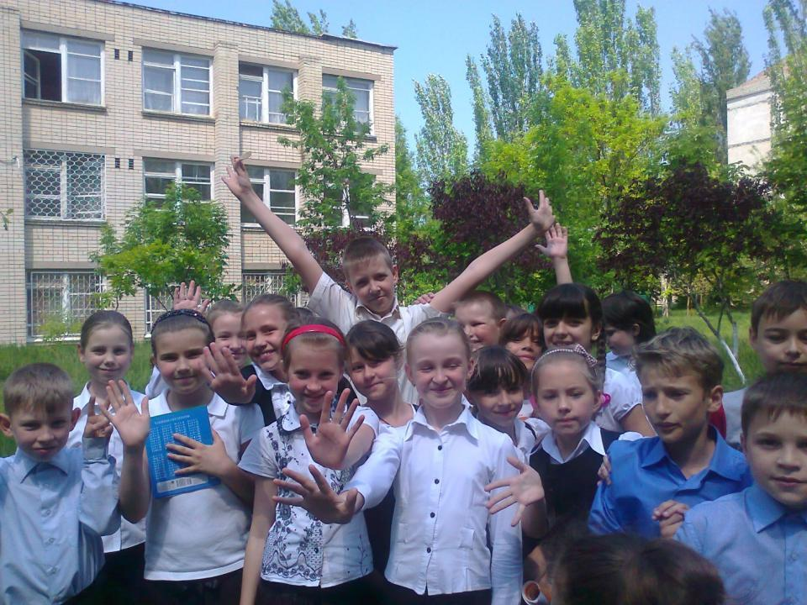
Незабутні хвилини!

Slide 38
І знову перший!

Slide 39
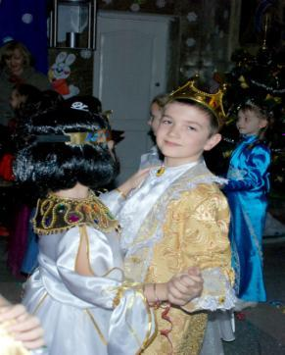
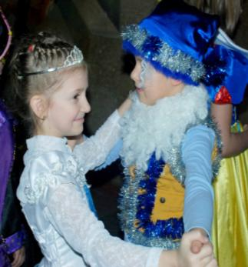
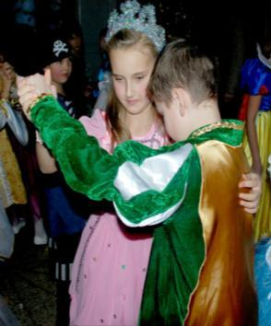
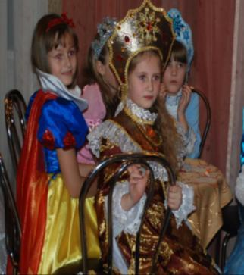
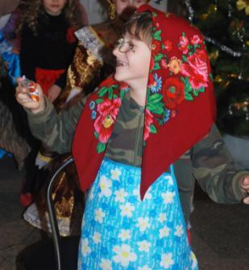
Мої діаманти

Slide 40
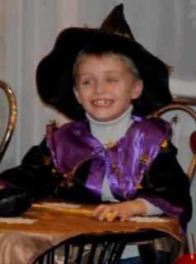
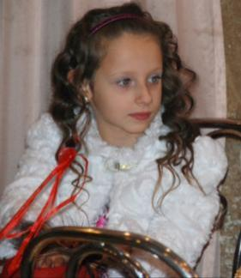
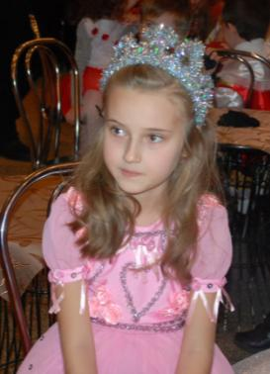
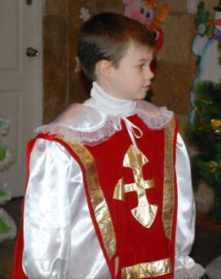
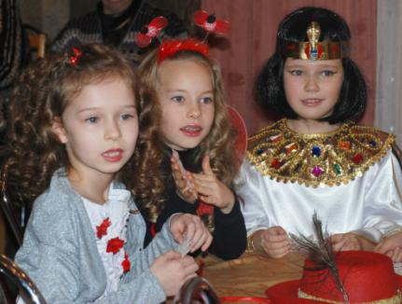

Slide 41
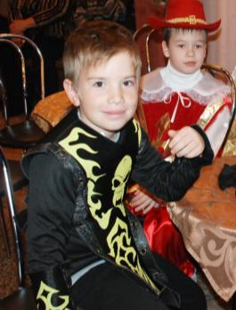
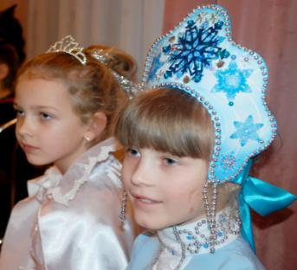
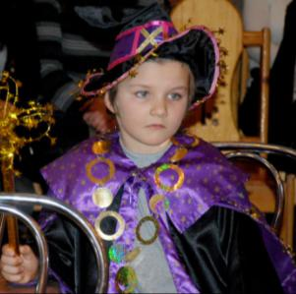

Slide 42
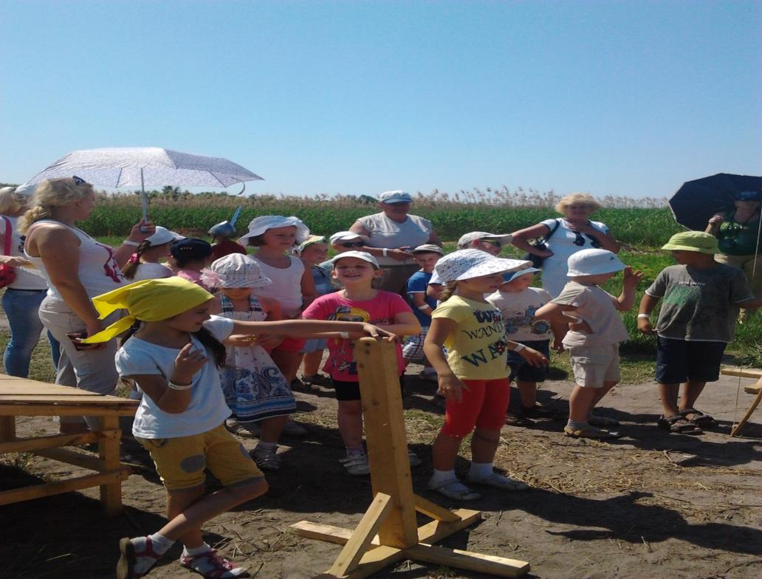
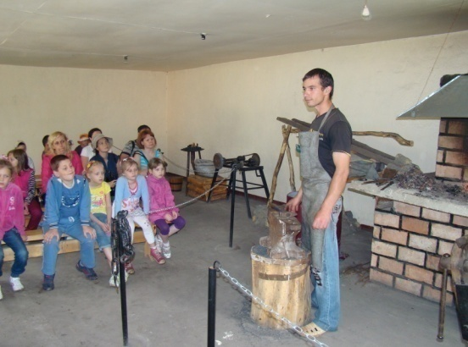
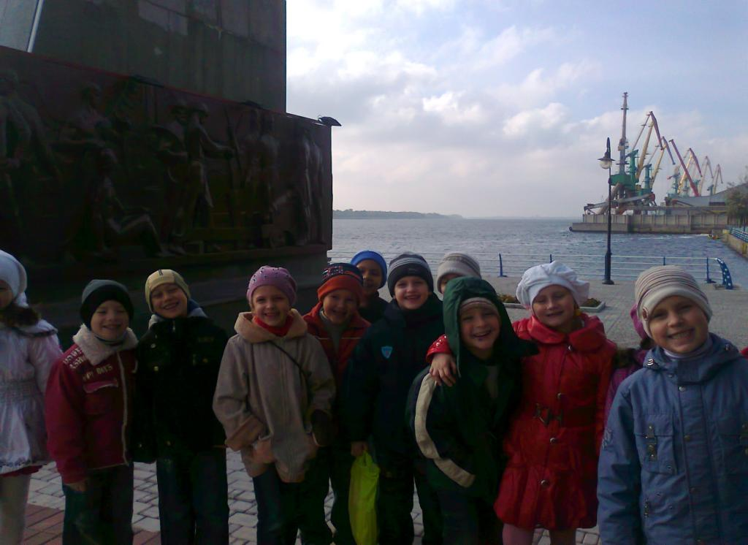
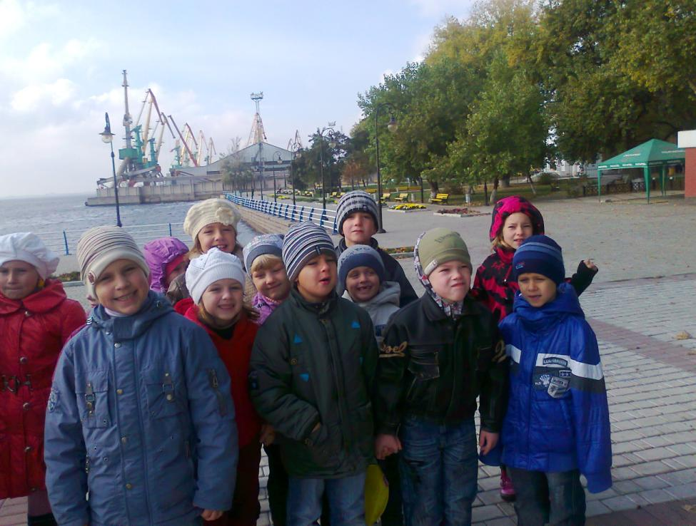
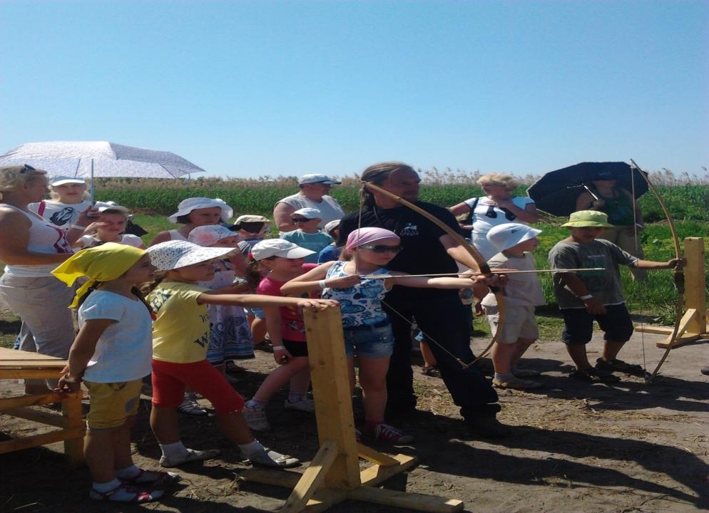
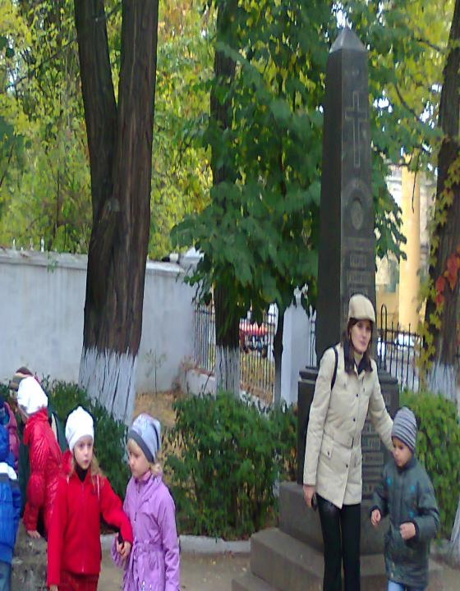
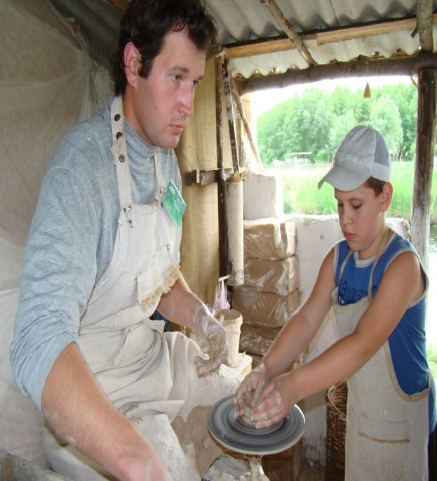
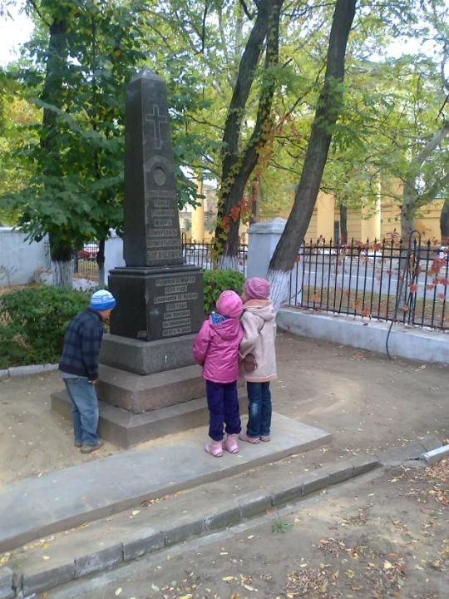
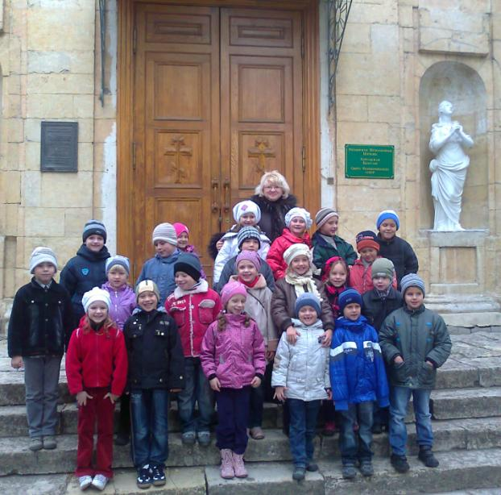
Активний відпочинок!

Slide 43
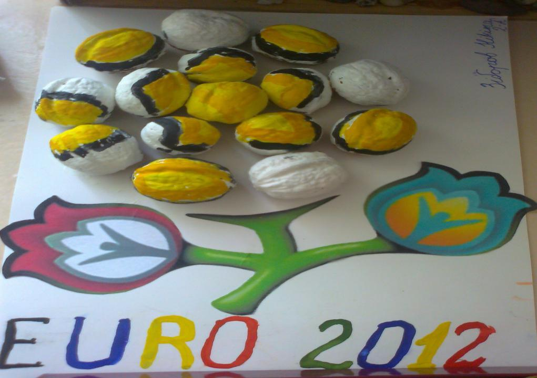
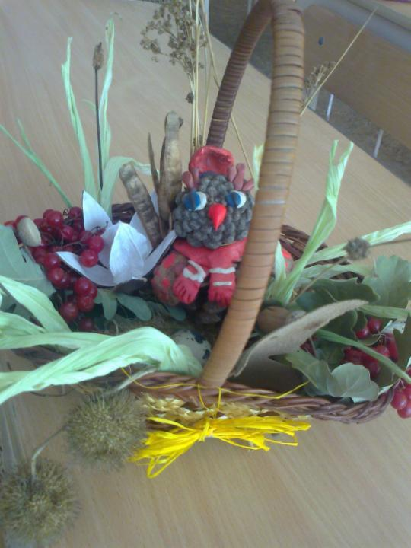
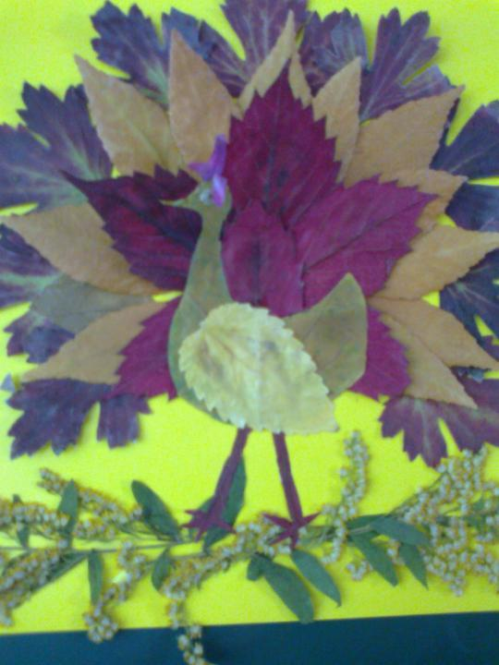
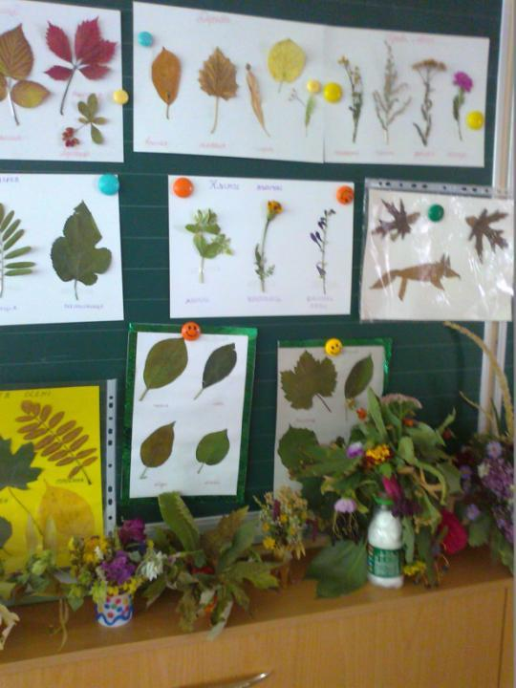
Наша творчість!

Slide 44
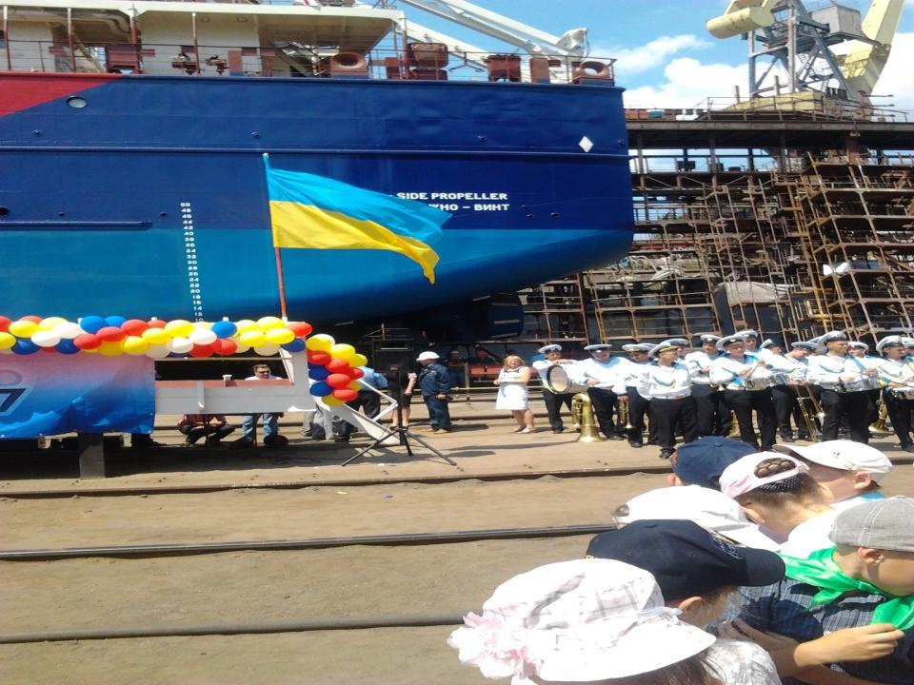
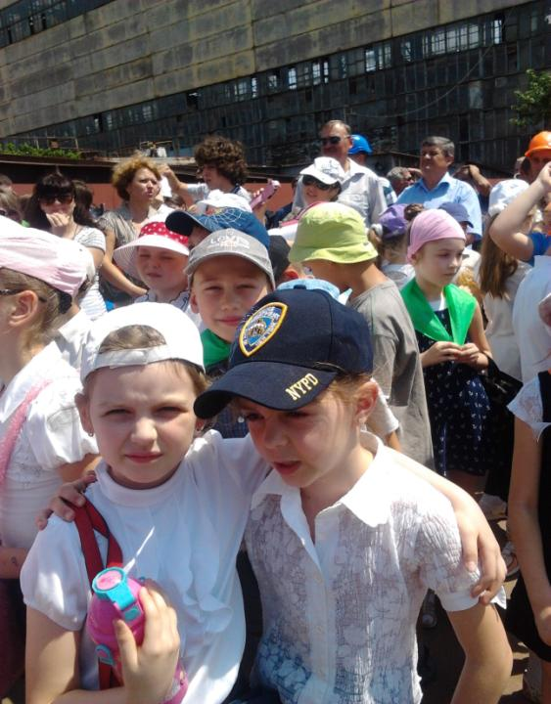
Ми бачили спуск корабля!

Slide 45
Козачата!

Slide 46
Весело разом!

Slide 47
Спільна робота!

Slide 48
Пошта Святого Валентина!

Slide 49
Разом з батьками!

Slide 50
Хвилини творчості!

Slide 51
Використані джерела
Вікова та педагогічна психологія: Навч. посібник. / О.В. Скрипченко, Л.В. Долинська. З.В. Огороднійчук та ін. - 2 - ге вид. К.: Каравела. - 2007. - 400 с.
Кравченко Т. Розвиток пізнавальної активності і самостійності учнів на уроках української мови. - Початкова школа. - 2001. - № 5. - С.12-15.
Лівандовська Л. Використання інтерактивних освітніх технологій у навчально-виховному процесі. - Директор школи. - 2004. - № 33 - 34. - С.42-45.
НіколенкоЛ, Т, Розвиток пізнавальної активності і самостійності учнів // Початкова школа. - 2001. - № 8. - 28.
Пєхота О. М. Освітні технології: навч.-метод. посіб. / О. М. Пєхота, А. З. Кіктенко, О. М. Любарська. – К.: А.С.К. – 2003. – С. 109–127.
Л. Вчимося гратися // Поняття гри, її види, дидактична гра, загадки, їх будова, анаграми, мета грами, ребуси. - Початкова освіта. - 2004. - № 25. - С.21 - 23.
Савченко О.Я. Дидактика початкової школи: Підручник для студентів педагогічних факультетів. - К.: Абрикос, 1997. - С.292.
Ресурси інтернету.

Slide 52
Дякую за увагу
Працю вчителя ні з чим не можна ні порівняти, ні зіставити. Ткач уже через годину бачить плоди своїх турбот. Сталевар через кілька годин радіє з вогненного потоку металу — це вершина його мрії; орач, сіяч, хлібороб через кілька місяців милується колосками і жменею зерна, вирощеного на полі... А вчителеві треба працювати роки і роки, щоб побачити предмет свого творіння….
В.О.Сухомлинський

